Slide 1
License Plate and Recognition

Slide 2
ความสำคัญและที่มาของโครงงาน
ปัจจุบันระบบขนส่งมวลชนเช่น รถยนต์ นับเป็นปัจจัยที่จำเป็นต่อคุณภาพชีวิตของประชากร เมื่อมีจำนวนรถมากแล้วก็ยากที่จะควบคุมหรือระบุรถคันนั้นๆในทันทีว่าใครเป็นเจ้าของจึงได้มีการคิดวิธีระบุความเป็นเจ้าของของรถคันนั้นกับป้ายทะเบียนว่าเจ้าของรถคันนั้นคือใคร สำหรับกรมขนส่งนั้นมีความต้องการอย่างมากถึงการระบุเจ้าของรถ ยกตัวอย่างเช่น การขับรถฝ่าไฟแดง ขับรถเร็วกว่ากำหนดหรือการขโมยรถ ซึ่งต้องการทราบเจ้าของรถในทันทีจากภาพถ่ายที่ได้ทำการตั้งกล้องไว้ตามสี่แยกต่างๆ เราจึงคิดวิธีที่จะนำวิธีทาง Image Processing เข้ามาใช้ระบุทะเบียนรถที่อยู่บนภาพ ซึ่งสามารถที่จะนำมาประยุกต์เทคโนโลยีนี้ไปปรับใช้กับระบบเก็บค่าผ่านทางหรือแม้แต่การควบคุมการเข้าออกของรถยนต์ในสถานที่ต่างๆ เป็นต้น

Slide 3
วัตถุประสงค์ของโครงงาน
โครงงานนี้นี้มุ่งหวังเพื่อต้องการระบุหมายเลขป้ายทะเบียนรถยนต์ที่ปรากฏบนภาพถ่าย ให้มีความถูกต้องมากที่สุด โดยวิธีทาง Image Processing ซึ่งหากสามารถระบุหมายเลขที่ถูกต้องได้ถึง 100 เปอร์เซ็นต์แล้วจะสามารถนำไปประยุกต์ใช้กับระบบขนส่งต่างๆได้อีกมากมาย

Slide 4
ขอบเขตของโครงงาน
ในโครงงานนี้ได้นำเสนอวิธีการประมวลผลภาพถ่ายป้ายทะเบียนรถยนต์ขณะอยู่นิ่งหรือจะยังไม่อยู่ในขอบเขตของโครงงานที่กำลังทดลองเคลื่อนที่เพียงเล็กน้อย ซึ่งจะแปลงภาพโดยผ่านกระบวนการ Image Processing ได้หมายเลขทะเบียนรถยนต์ที่ถูกต้อง โดยในการศึกษาป้ายทะเบียนของรถบรรทุกซึ่งเป็นตัวเลขทั้งหมดกับทะเบียนรถทหารที่เป็นตัวเลขไทย

Slide 5
วิธีการดำเนินการ
ศึกษาเกี่ยวกับวิธีการประมวลผลภาพในรูปแบบต่างๆ ซึ่งจะนำมาใช้ในการวิเคราะห์หาตำแหน่งส่วนที่เป็นป้ายทะเบียนของรถยนต์
ศึกษากระบวนการทำงานทาง Image Processing ที่ใช้สำหรับการหาตำแหน่งและแปลงภาพ เช่น Binary ,Threshold , Segmentation , Recognition
วิเคราะห์และออกแบบขั้นตอนการทำงานของระบบ
พัฒนาโปรแกรมที่ใช้ในการแปลงภาพ หาตำแหน่งภาพ และเขียนโปรแกรมวิเคราะห์ความถูกต้อง
วิเคราะห์ผลการทดลองและแก้ไขส่วนที่ผิดพลาดจากนั้นสรุปผล

Slide 6
ประโยชน์ที่คาดว่าจะได้รับ
ได้รับความรู้ความเข้าใจเกี่ยวกับทฤษฎีทาง Image Processing ที่ใช้ศึกษา
ได้รับความรู้ความเข้าใจถึงความสำคัญของการนำ Technique ทาง Image มาใช้ในการทำงาน
ได้รับความรู้ความเข้าใจใน Algorithm ขั้นตอนการหาตำแหน่งของป้ายทะเบียนรถยนต์ ,การทำระบบรู้จำ Neural Network

Slide 7
เริ่มต้นการทำงาน
นำเอาภาพสี 24 Bits ที่ได้จากกล้องผ่านเข้ามาใน Program ดังรูปซึ่งภาพสี 24 Bits นี้จะแสดงเฉดสีทั้งหมด 16,776,960 สี จากนั้นกำหนดขนาดของภาพให้ลดลงเหลือ 540 * 720 pixel ที่ต้องกำหนดขนาดภาพเป็นเพราะภาพที่รับเข้ามาจากแหล่งต่างๆจะมีขนาดไม่เท่ากันและที่เลือกกำหนดขนาดเป็น 540 * 720 pixel เพราะเป็นขนาดที่เหมาะสมในการนำมาทดลองซึ่งหากภาพที่มีขนาดใหญ่เกินไปจะทำให้การทำงานของโปรแกรมช้า หากภาพเล็กเกินไปอาจไม่สามารถแยกหมายเลขทะเบียนออกจากภาพได้ ดังรูป

Slide 8
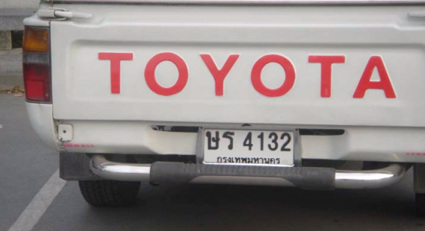

Slide 9
แปลงภาพเป็นภาพ Grayscale
จากนั้นผ่านขั้นตอนการแปลงภาพเป็นภาพ Grayscale ที่มีเฉดสี 256 สี หรือภาพ 8 Bits ที่ต้องทำการแปลงภาพเป็นภาพสีเทาเพราะว่าหากใช้ภาพสีจะทำให้กระบวนการแยกตัวอักษรในภาพเป็นไปได้ยาก

Slide 11
แปลงภาพด้วยกระบวนการ Threshold
ทำให้ข้อมูลภาพมีรูปแบบที่เหมาะสมในการประมวลผลจึงตองทำการแปลงข้อมูลของภาพให้เป็นภาพ Binary คือ มีระดับสีเพียง 2 ระดับไดแกสีดำเป็น 1 และสีขาวเป็น 0 วิธีการแปลงข้อมูลภาพให้เป็น Binary นั้นทำไดโดยการเลือกค่า Threshold ที่เหมาะสม โดยข้อมูลที่มีค่าระดับความสว่างสูงกว่าค่า Threshold จะถูกปรับให้เป็น 0 หรือสีขาว สวนค่าระดับความสว่างที่มีค่าต่ำกว่า Threshold จะถูกปรับให้เป็น 0 หรือสีดำ ซึ่งในการเลือกค่า Threshold จะมีการเลือกได้ 2 วิธีคือ

Slide 12
1.เลือกโดยการระบุลงไปในโปรแกรมก่อนการทำงาน
2.ให้โปรแกรม คำนวณค่า Threshold ที่เหมาะสมโดยดูจากภาพที่รับเข้ามา
ข้อดี
แบบแรก คือ เราจะได้ภาพขาวดำที่ตรงตามต้องการที่จะนำภาพไปใช้ในการทำงานต่างๆ
แบบที่สอง คือ หากมีภาพเป็นจำนวนมากๆจะสามารถนำภาพเหล่านั้นมาใช้ได้อย่าง รวดเร็ว
ข้อเสีย
แบบแรก คือ ช้าต้องมาเลือกค่า Threshold ทีละตัวและต้องทำการเลือกใน 1 ภาพถึงหลายๆ ครั้งกว่าจะได้ภาพผลลัพธ์ตามที่ต้องการ เหมาะกับการทำงานกับภาพจำนวนไม่มากและต้องการความถูกต้องสูง
แบบที่สอง คือ หากงานที่ทำมีความต้องการความถูกต้องสูง อาจได้ภาพที่ไม่ตรงกับความต้องการ ไม่เหมาะกับงานที่ต้องการภาพเฉพาะเจาะจง

Slide 13
ซึ่งในที่นี้เราเลือกวิธีที่ 2 ในการเลือกค่า Threshold ภาพที่เป็น Binary แลวจะไดเลขทะเบียนแยกออกจากพื้นหลังของป้ายทะเบียนเป็นตัวเดี่ยวๆอย่างชัดเจนเนื่องมาจากการเลือกค่า Threshold ที่เหมาะสม แตอาจมีบางกรณี ที่เลือกค่า Threshold สูงหรือต่ำเกินไป จะทำให้ไมสามารถแยกเลขทะเบียนไดทุกตัวหรือสูญเสียเลขทะเบียนบางตัวไป ดังนั้นตองเลือกค่า Threshold ที่เหมาะสมที่สุดในการแปลงเป็นภาพ Binary เพื่อให้เกิดความเสียหายของข้อมูลนอยที่สุด

Slide 14
ภาพที่มี Threshold ต่ำเกินไป

Slide 16
ภาพที่มี Threshold สูงเกินไป

Slide 18
ภาพหลังผ่านค่า Threshold ที่เหมาะสม

Slide 19


Slide 20
หลังจากผ่านการทำ Threshold แล้วภาพที่ได้ออกมาจะเป็นภาพขาวดำ 1 bit และจะยังมี noise อยู่บนภาพ จึงทำการกำจัดออกโดยขั้นตอนการกำจัด noise นั้นถือว่าเป็นขั้นตอนที่สำคัญมากและมีผลลัพธ์ที่จะทำให้การทดลองนี้มีความถูกต้องเพิ่มสูงขึ้น ซึ่ง noise ที่เราเลือกที่จะกำจัดคือ Salt and Paper โดยการใช้ Median Filter

Slide 21
ภาพ Threshold หลังผ่านการกำจัด noise แล้ว

Slide 22


Slide 23
แยกภาพด้วย Segment
จากนั้นทำการกำหนดจุดขอบของการเชื่อมต่อของวัตถุทั้งหมดในภาพ โดยในภาพนั้นจะมีรูปต่างๆมากมายหากเราไม่กำหนดขอบเขตของแต่ละภาพในนั้นจะทำให้เราไม่สามารถระบุความต่อเนื่องบนภาพได้ในที่นี้จะกำหนดการเชื่อมต่อของวัตถุในภาพเป็นแบบ 8 ทิศทาง คือ บน, ล่าง, ซ้าย, ขวา, ขวาบน, ขวาล่าง, ซ้ายบน, ซ้ายล่าง ที่ต้องกำหนดถึง 8 ทิศทาง เพื่อเพิ่มความถูกต้องในกระบวนการแยกภาพ

Slide 24
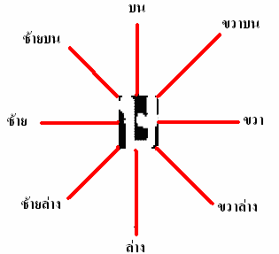

Slide 25
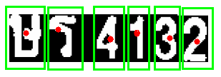
เมื่อกำหนดรอยต่อของวัตถุในภาพแล้ว จะเข้าสู่วิธีการแบ่งตัวอักษรเป็นส่วนๆ
โดยการกำหนด Bounding Box กับจุด Centroid การทำวิธีนี้จะทำให้ตัวอักษรในป้ายทะเบียนถูกแบ่งออกเป็นตัว โดยจะทำการกำหนดขอบ Bounding Box (สีเขียวในรูป) ล้อมรอบส่วนของภาพที่มีขนาดใกล้กันจากนั้นระบุจุด Centroid (จุดสีแดง) ซึ่งจุดนี้คือจุดศูนย์มวลของรูปใน Bounding Box ไม่ใช่จุดศูนย์กลางของภาพ ซึ่งหลังจากผ่านขั้นตอนนี้แล้วจะสามารถแบ่งวัตถุในภาพออกเป็นตัวๆได้อย่างชัดเจน

Slide 26
ขั้นตอนการหาตำแหน่งที่แท้จริงของป้ายทะเบียน
แบ่งได้เป็น 2 วิธี
1. ขั้นตอนการหาตำแหน่งที่น่าจะเป็นตำแหน่งของป้ายทะเบียน
การหาตำแหน่งที่น่าจะเป็นตำแหน่งของป้ายทะเบียน ในขั้นตอนนี้จะทำการหาพื้นที่ที่ติดกัน โดยต้องมีขนาดความสูงมากกว่าความกว้างและขนาดของความกว้างและความสูงนั้นต้องไม่ต่ำกว่าค่าที่กำหนด ซึ่งในที่นี้จะกำหนดไว้ให้ไม่ต่ำกว่า 2 เปอร์เซ็นต์ของภาพ สำหรับขั้นตอนนี้จะช่วยกำจัดพื้นที่ที่ไม่เกี่ยวข้องออกไปได้

Slide 27
ขั้นตอนการหาตำแหน่งที่แท้จริงของป้ายทะเบียน
2. ขั้นตอนการระบุพื้นที่จริงของป้ายทะเบียนรถ
ในขั้นตอนนี้จะมีพื้นที่หลายๆแห่งที่ได้ออกมาจากขั้นตอนแรก ทำการหาตำแน่งที่แท้จริงของป้ายทะเบียน โดยใช้วิธีการหาตำแหน่งป้ายทะเบียนที่แท้จริงโดยนำพื้นที่แต่ละแห่งมาหาจุดต่ำสุดตามแนวแกน Y แล้วนำมาเปรียบเทียบกันว่าอยู่ในแนวเดียวกันหรือไม่ โดยในที่นี้จะเป็นตัวอักษรของแผ่นป้ายทะเบียน แล้วนำเอาเฉพาะพื้นที่ที่มีความสูงใกล้เคียงกันและจะมีจำนวนตัวอักษรตั้งแต่ 3 ตัวถึง 6 ตัว ซึ่งค่าเหล่านี้คือตำแหน่งตัวอักษรของทะเบียนรถ ซึ่งมีโอกาสที่จะเป็นตัวอักษรตำแหน่งที่ 3 ถึงตำแหน่งที่ 6 ในป้าย ( เช่น กข 1 หรือ คง 1234)

Slide 28
ภาพหลังจากผ่านกระบวนการหาตำแหน่งป้ายทะเบียนในรูป

Slide 29
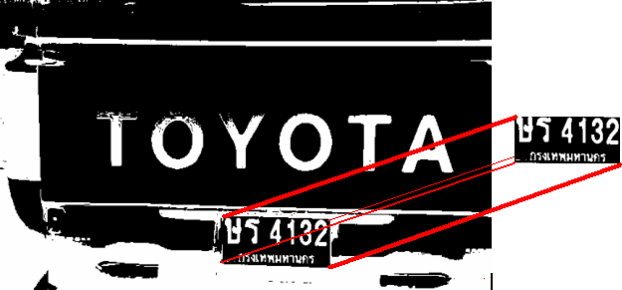

Slide 30

ตำแหน่งของแผ่นป้ายทะเบียนที่แยกออกมาจากรูป

Slide 31



ตัวหนังสือที่ได้จากการแยกจะถูกแบ่งแยกเป็นตัวๆ

Slide 32
ในส่วนของการระบุตัวเลขทะเบียนรถนี้ คือความสามารถในการระบุหมายเลขทะเบียนรถได้อย่างถูกต้องมากที่สุด โดยหลังจากขั้นตอนก่อนหน้านี้ที่สามารถแบ่งตัวอักษรและตัวเลขแต่ละตัวได้แล้วและจะส่งภาพของตัวอักษรเหล่านั้นมายังขั้นตอนรู้จำเพื่อระบุว่าเป็นหมายเลขใด โดยในส่วนระบบรู้จำหรือ Neural Network นั้นจะมีการเก็บตัวอักษรที่มีการใช้งานทั้งหมด 33 ตัว และตัวเลขอีก 10 ตัว โดยแต่ล่ะตัวอักษรจะมีการเก็บไว้ประมาณ 20-30 ตัว ที่ไม่สามารถเก็บได้มากกว่านี้เพราะตัวอักษรบางตัวถูกใช้ไปนานแล้ว หลังจากผ่านกระบวนการ Neural Network เราจะสามารถระบุชนิดของตัวอักษรและตัวเลขได้

Slide 33
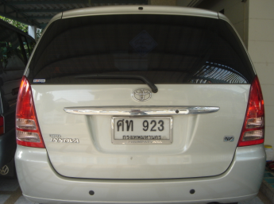
ภาพก่อนเข้า Program

Slide 34
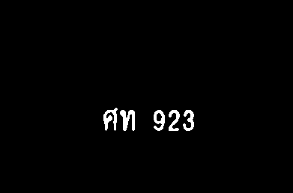
ภาพที่แยกตัวอักษรและตัวเลขแล้ว

Slide 35
รายละเอียด
ป้ายทะเบียนรถยนต์ส่วนบุคคลในประเทศไทยที่มีอยู่ในปัจจุบันนั้นมี 2 ประเภท คือ ป้ายทะเบียนแบบเก่า (สังเกตได้จากจะมีตัวเลขนำหน้าหนึ่งตัว แล้วตามด้วยตัวอักษรภาษาไทย 1 ตัว) และป้ายทะเบียนแบบใหม่ (จะนำหน้าด้วยตัวอักษรภาษาไทย 2 ตัว) โดยทั้ง 2 แบบนี้จะมีความแตกต่างในรูปแบบ (font) ของตัวอักษร ดังนั้นในโครงงานนี้จะใช้ฐานข้อมูลเป็นป้ายทะเบียนแบบใหม่

Slide 36
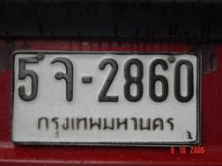
ป้ายทะเบียนแบบเก่า

Slide 37
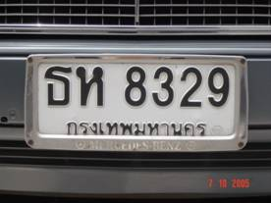
ป้ายทะเบียนแบบใหม่

Slide 38



เปรียบเทียบตัวเลขของป้ายทะเบียนแบบเก่ากับตัวเลขของป้ายทะเบียนแบบใหม่

